Slide 1

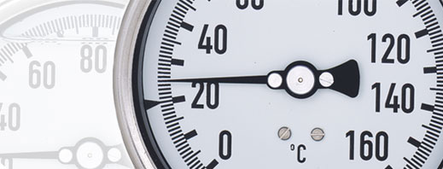
A D O T E C 2 0 1 4
Módulo de
Metrología

Slide 2
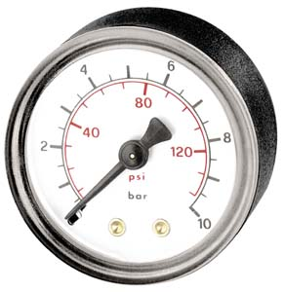
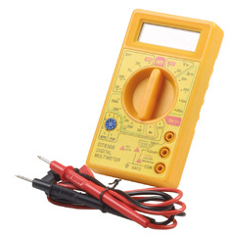

¿Qué esperamos lograr en
este Módulo de Metrología?
Desarrollar conocimientos y habilidades para comprobar los parámetros de mantenimiento y funcionamiento de componentes y accesorios de equipos y maquinaria pesada.

Slide 3
A D O T E C 2 0 1 4
Unidad 1 Fundamentos
Módulo
Metrología
Unidad 2
Torque
Unidad 3
Instrumentos de Medición

Slide 4
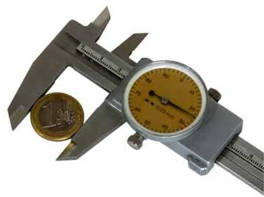
¿Qué esperamos lograr en la
Unidad de Fundamentos ?
Reconocer los principios y fundamentos de la metrología y las normas que se utilizan en el mundo y en Chile.
Realizar cálculos y conversiones de distintas magnitudes en diferentes sistemas de medidas.
Resolver problemas propios de la metrología utilizada en equipos y maquinaria pesada.

Slide 5
A D O T E C 2 0 1 4
1.1 Principios de la metrología
Unidad 1
Fundamentos
1.2 Magnitudes
1.3 La Metrología y la empresa

Slide 6
A D O T E C 2 0 1 4
Unidad 1
Fundamentos
1.2 Magnitudes.

Slide 7
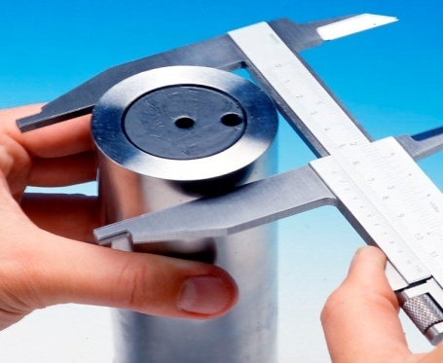
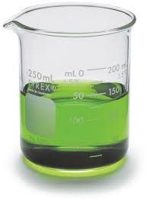
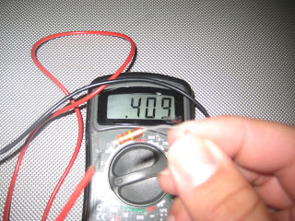
?
ACTUALIZANDO CONOCIMIENTOS.
¿Qué son las magnitudes físicas?
Las magnitudes físicas, son las propiedades de los cuerpos, sustancias o fenómenos que pueden medirse.
CUERPOS
SUSTANCIAS
FENÓMENOS

Slide 8
?
ACTUALIZANDO CONOCIMIENTOS.
¿Cuáles son las magnitudes físicas fundamentales?
Las 7 magnitudes físicas fundamentales son:
La masa.
La longitud.
El tiempo.
La temperatura.
La intensidad luminosa.
La cantidad de sustancia.
La intensidad de corriente.
Nota: Las primeras tres, masa, longitud y tiempo, son las más utilizadas.

Slide 9
?
ACTUALIZANDO CONOCIMIENTOS.
¿Qué magnitudes se expresan con las siguientes unidades de medida?
Kilómetro por hora
Minuto
Metros cuadrados
Metros
Kilogramos
Día
RESPUESTAS
Rapidez
Tiempo
Área
Longitud
Masa
Tiempo

Slide 10
TIPOS DE MAGNITUDES FÍSICAS.
Una forma de clasificar las magnitudes físicas es en relación a la forma de definirla y cómo se obtienen.
Fundamentales:
Se definen sin necesidad de acudir a ninguna fórmula. La forma de expresarla es utilizando una única magnitud y se pueden obtener o determinar mediante una medición DIRECTA.
Derivadas:
Derivan de las fundamentales , se obtienen en forma INDIRECTA a través de una combinación matemática o fórmulas que relacionan a más de una magnitud, o una misma magnitud más de una vez.

Slide 11
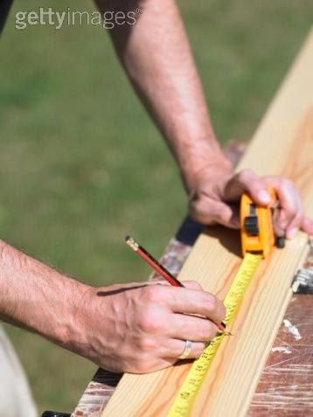
Medidas directas.
TIPOS DE MEDIDAS.
Medida directa es aquella que se realiza aplicando un aparato para medir una magnitud, por ejemplo, medir una longitud con una cinta métrica .

Slide 12
Una medida es indirecta cuando se obtiene, mediante cálculos, a partir de las otras mediciones directas
TIPOS DE MEDIDAS.
Medidas indirectas.
En el ejemplo se puede ver cómo podría calcularse el valor de g; sólo tendríamos que medir directamente el valor de l y el de T, después aplicaríamos la fórmula y obtendríamos el valor de g.
Notes:
En el ejemplo siguiente puede verse cómo podría calcularse el valor de g; sólo tendríamos que medir directamente el valor de l y el de T, después aplicaríamos la fórmula y obtendríamos el valor de g.

Slide 13
?
TIPOS DE MEDIDAS.
¿Cuál de las siguientes magnitudes se obtiene de una Medición directa y cual de las siguientes magnitudes requiere de Utilizar una fórmula o un cálculo para expresarla?
Tiempo
Área
Longitud
Volumen
Velocidad
Masa
Medición directa
Utilizar una fórmula
Medición directa
Utilizar una fórmula
Utilizar una fórmula
Medición directa

Slide 14

?
TIPOS DE MAGNITUDES FÍSICAS.
¿Es el área una magnitud fundamental o derivada?
Justifique su respuesta tomando como ejemplo el cálculo del área de la portada de un cuaderno.

Slide 15
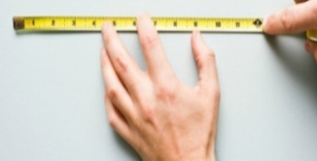

?
TIPOS DE MAGNITUDES FÍSICAS.
Respuesta:
El área es una magnitud derivada porque para calcular, por ejemplo, el área de la portada de un cuaderno, se requiere medir su largo y su ancho.
Largo y ancho son magnitudes fundamentales.
El área se calcula multiplicando el largo (30 cm) por ancho(20cm).
30 cm x 20 cm = 600 cm²
De esta forma se obtiene el área: 600 cm²
Para calcular el área se requirió aplicar la fórmula área = largo x ancho, y para expresarla la unidad cm^{2,} por esta razón decimos que el área es una magnitud derivada, en este caso deriva del largo y del ancho.

Slide 16
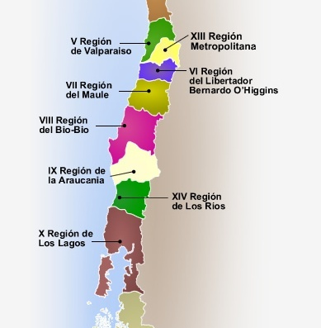

TIPOS DE MAGNITUDES FÍSICAS.
Lea atentamente el siguiente ejemplo y luego explique por qué razón se afirma que la velocidad es una magnitud derivada ¿De qué magnitudes se deriva?
En un viaje de Santiago a Temuco se hicieron las siguientes mediciones:
Distancia recorrida: 690 km
Tiempo empleado: 8 hrs
Si se divide la distancia recorrida (690km)
por el tiempo empleado en recorrerla (8hrs)
690 km : 8 hrs = 86,25 km / hr.
Se puede afirmar que el vehículo realizó el viaje
a una velocidad promedio de 86,25 km/hr.

Slide 17
TIPOS DE MAGNITUDES FÍSICAS.
Podemos afirmar de que la velocidad es una magnitud derivada, deriva de la distancia y el tiempo, ya que se obtiene aplicando la fórmula distancia : tiempo.
Distancia recorrida: 690 km
Tiempo empleado: 8 hrs
Velocidad= Distancia / Tiempo
86,25 km / hr

Slide 18
?
Determine cuáles de las siguientes magnitudes corresponden a magnitudes fundamentales y cuáles corresponden a magnitudes derivadas.
MAGNITUD | FUNDAMENTAL | DERIVADA
Velocidad de 120 km/ hr.
Distancia de 60 millas.
Volumen de 250 cm^{3.}
Temperatura de 28° C.
Presión de 2000 lbs/ pulg^{2.}
Superficie de 5000 mts^{2.}
Torque de 90 lbs / pie.
Masa de 1.5 toneladas.
Tiempo de 2 hrs. 15 minutos.

Slide 19
TIPOS DE MAGNITUDES FÍSICAS.
Las magnitudes físicas también se pueden clasificar en Escalares y
Vectoriales
Magnitudes Escalares.
Las magnitudes escalares se expresan sólo con un número y una unidad de medida. Por ejemplo la masa, la longitud, el tiempo, etc.
Magnitudes Vectoriales.
Las magnitudes vectoriales para expresarse requieren, además de un número y una unidad de medida, una dirección y un sentido.
Por ejemplo la fuerza y la velocidad, entre otros.
La fuerza ejercida sobre un objeto tiene un determinado valor, se aplica en un sentido y una dirección.
La velocidad de un viaje tiene un determinado valor, se desarrolla en una dirección y sentido.

Slide 20
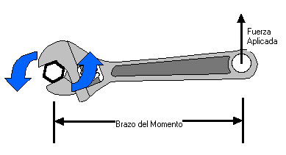
TIPOS DE MAGNITUDES FÍSICAS.
Las magnitudes vectoriales, como su nombre lo indica, se representan mediante vectores.
Los vectores tienen:
Magnitud (módulo o valor absoluto).
Dirección.
Sentido.
Ejemplos de magnitudes vectoriales
Velocidad
Fuerza
Torque

Slide 21
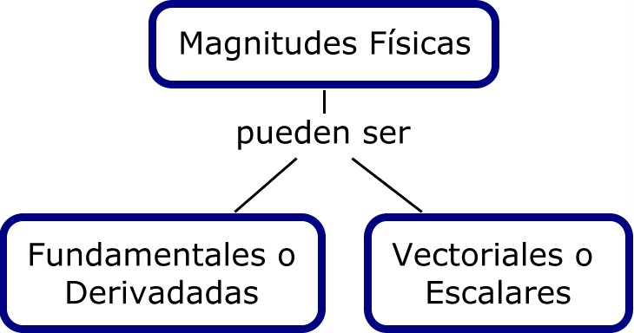
TIPOS DE MAGNITUDES FÍSICAS.

Slide 22
Clasifique las siguientes magnitudes en fundamentales o derivadas, escalares o vectoriales.
?
MAGNITUD | FUNDAMENTAL | DERIVADA | ESCALAR | VECTORIAL
Velocidad
Distancia
Volumen
Temperatura
Presión
Rapidez
Torque
Masa
Peso
Fuerza

Slide 23
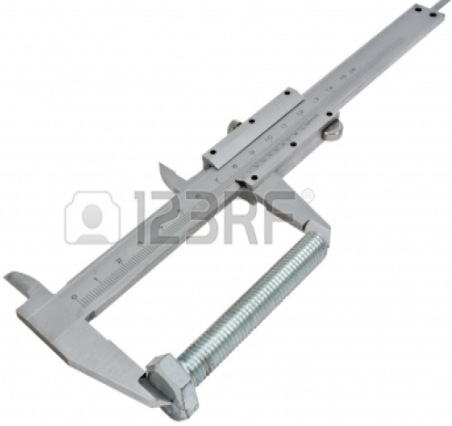
?
MAGNITUDES FÍSICAS Y SISTEMAS DE MEDIDAS.
Lea atentamente el siguiente caso y luego determine cuál de los dependientes está en lo correcto.
Se requiere comprar un perno igual a una muestra dada.
Al llevarlo a una ferretería A, el dependiente lo mide e indica que mide aproximadamente 50 mm, al llevarlo a una ferretería B el dependiente indica que mide aproximadamente 2 pulgadas.
¿Es posible que ambos dependientes estén en lo correcto? ¿Cómo se explica esto?
Ambos dependientes están en lo correcto, lo que ocurre es que ellos
han utilizado diferentes sistemas de medidas.
(Sistema internacional 50mm y sistema inglés 2 pulgadas).

Slide 24
MAGNITUDES FÍSICAS Y SISTEMAS DE MEDIDAS.
¿Qué son los Sistemas de unidades de medidas?
Son un conjunto de unidades de medida que obedecen a diferentes reglas y patrones establecidos.
Esta diversidad de unidades y patrones dio origen a distintos sistemas de medida. Los que se utilizan con mayor frecuencia son el Sistema internacional y el Sistema inglés.
En la actualidad el Sistema Internacional de medidas es el más utilizado mundialmente.

Slide 25
MAGNITUDES FÍSICAS Y SISTEMAS DE MEDIDAS.
¿Cómo se estructura un sistema de medida?
Comúnmente los sistemas de medidas se estructuran con una unidad base para cada magnitud con sus diferentes múltiplos y submúltiplos.
Ejemplo:
En el sistema internacional la longitud tienen por unidad base el metro, siendo el Kilómetro un múltiplo del metro y el centímetro un submúltiplo de metro.
En el sistema inglés la unidad base es la yarda, siendo la milla un múltiplo y la pulgada un submúltiplo de la yarda.

Slide 26
?
MAGNITUDES FÍSICAS Y SISTEMAS DE MEDIDAS.
El siguiente cuadro muestra unidades base de las magnitudes fundamentales en los dos principales sistemas de medida.
Magnitudes | S. Internacional | S. Inglés
Longitud | Metro | Pulgada
Masa | Kilogramo | Libra
Tiempo | Segundo | Segundo
Corriente Eléctrica | Ampere | Ampere
Temperatura | Kelvin | Fahrenheit
Cantidad de Sustancia | Mol | Mol
Intensidad luminosa | Candela | Candela
¿Qué magnitudes fundamentales tienen la misma unidad en ambos sistemas?
R: Tiempo – Cantidad de Sustancia – Intensidad luminosa.

Slide 27
?
MAGNITUDES FÍSICAS Y SISTEMAS DE MEDIDAS.
El siguiente cuadro muestra unidades base de las magnitudes derivadas en los dos principales sistemas de medida.
Magnitudes | Sistema Internacional | Sistema Inglés
Superficie | Metro cuadrado | Pulgada cuadrada
Volumen | Metro cúbico | Pulgada cúbica
Presión | Pascal-bar kg / cm² | PSI Libras / pulg²
Caudal | Litros por minuto | Galones por minuto
Torque | Kilogramo por metro | Libras por pies
¿Qué magnitudes derivadas tienen igual unidad en ambos sistemas?
R: Son todas diferentes.

Slide 28
?
MAGNITUDES FÍSICAS Y SISTEMAS DE MEDIDAS
¿Qué implicancias tiene para un técnico el hecho que los sistemas internacional e inglés tengan distintas unidades de medida para algunas magnitudes?
Para un técnico, el hecho que la masa de un componente se exprese en libras o en kilogramos le obliga a conocer bien la equivalencia entre ellos, y a realizar conversiones entre ambas unidades con precisión y rapidez.
Según el país de donde provenga un repuesto o componente sus especificaciones serán en libras o kilogramo.
Lo mismo sucede con el resto de las magnitudes tales como la longitud y la presión.

Slide 29
?
SISTEMAS DE MEDIDAS Y EQUIVALENCIAS.
Equivalencias de unidades entre el sistema inglés y el sistema internacional más utilizadas:
Masa: 1 kilo equivale a 2,2 libras
Longitud: 1 pulgada equivale a 25,4 mm
Presión: 1 BAR equivale a 14,5 PSI
Capacidad: 1 galón equivale a 3,8 litros
Nota:
Los números en 2,2 – 2,54 – etc. reciben también el nombre de factores de conversión.
Para hacer conversiones se multiplica o divide por el factor de conversión.

Slide 30
?
SISTEMAS DE MEDIDAS Y CONVERSIONES.
¿Cómo realizar las conversiones?
Para realizar conversiones hay diversos programas en internet, sin embargo, es posible que en muchas oportunidades se requiera hacer conversiones y no se pueda acceder a este medio. Debido a esto la habilidad de hacer conversiones en forma rápida y precisa es indispensable.
Hay diversos métodos.
El método que proponemos a continuación requiere de:
Conocer el factor de conversión de las distintas unidades.
Dadas dos unidades determinar cual de ellas es mayor.
Hacer cálculos mentales de multiplicación y división o disponer de una calculadora.

Slide 31
?
SISTEMAS DE MEDIDAS Y CONVERSIONES.
La longitud de un cable es de 120 milímetros ¿Cuál es la longitud de este cable expresada en pulgadas?
Una forma de hacer la conversión es realizar el siguiente procedimiento que consiste en responder dos preguntas, luego calcula y responder:
1: ¿Cuál es el factor de conversión en este caso?
25,4
2: ¿Tengo que multiplicar o dividir por el factor?
Si tengo que expresar una unidad pequeña en una más grande tengo que “subir”, y si tengo que subir tengo que dividir. En este caso hay que “subir”, porque el centímetro es una unidad más pequeña que la pulgada.
3: Cálculo y respuesta:
120 : 25,4 = 4,7244….
R: El cable mide 4,7 pulgadas aprox.

Slide 32
?
SISTEMAS DE MEDIDAS Y CONVERSIONES.
Un depósito de aceite tiene una capacidad de 5 galones ¿Cuántos litros de aceite se requieren para llenar ese depósito?
1: ¿Cuál es el factor de conversión en este caso?
3,8
2: ¿Tengo que multiplicar o dividir por el factor?
Tengo que convertir de galones a litros, como un galón es una unidad más grande que el litro, tengo que “bajar”. Si tengo que bajar tengo que multiplicar.
3: Cálculo y respuesta:
5 x 3,8 = 19
El estanque requiere de 19 litros de aceite para llenarse.
Nota: En la práctica el paso 1 y 2 se realiza mentalmente, el paso 3 con calculadora o mentalmente en forma aproximada.

Slide 33
?
SISTEMA INTERNACIONAL DE MEDIDA, MÚLTIPLOS Y SUBMÚLTIPLOS.
Responda las siguientes preguntas:
¿Cuántos metros tiene un kilómetro?
¿Cuántos centímetros tiene un metro?
¿Qué parte de una metro es un decímetro?
¿Qué parte de una metro es un micrón?
Respuesta:
Un kilómetro tiene 1000.
Un metro tiene 100 centímetros tiene?
Un decímetro es 1/10 (la décima)parte de un metro?
Un micrón es 1/1000000 (la millonésima) parte de metro.
El sistema internacional de medida considera una unidad básica y múltiplos y submúltiplos de ella. Los múltiplos y submúltiplos se obtienen multiplicando o dividiendo por una potencia de diez.

Slide 34
SISTEMAS DE INTERNACIONAL DE MEDIDAS, MÚLTIPLOS Y SUBMÚLTIPLOS.
 | Prefijo delante de la unidad | Símbolo delante de la unidad | Factor
Múltiplos | Mega | M | 1000000 10⁶
 | Kilo | K | 1000 10³
Submúltiplos | centi | c | 1/100 10⁻²
 | mili | m | 1/1000 10⁻³
 | micro | u | 1/1000000 10⁻⁶
 | nano | n | 1/1000000000 10⁻⁹

Slide 35
?
CONVERSIONES ENTRE MÚLTIPLOS Y SUBMÚLTIPLOS DE UNA UNIDAD DE MEDIDA EN EL SISTEMA INTERNACIONAL.
¿Cómo realizar conversiones?
Para realizar estas conversiones también hay diversos programas en internet, sin embargo, también es importante poder realizarla en forma autónoma.
El método que proponemos a continuación requiere de:
Conocer el orden de la secuencia de los múltiplos y submúltiplos, presentarla gráficamente en una escalera, para determinar el factor de conversión.
Dadas dos unidades determinar cuál de ellas es mayor.
Hacer cálculos mentales de multiplicación y división de potencias de diez.

Slide 36
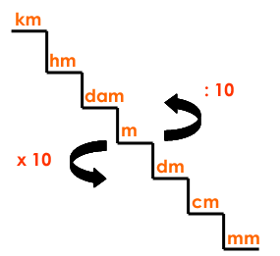
?
CONVERSIONES ENTRE MÚLTIPLOS Y SUBMÚLTIPLOS DE UNA UNIDAD DE MEDIDA EN EL SISTEMA INTERNACIONAL.
El pizarrón tiene un largo de 1,85 m. ¿A cuántos mm corresponde?
1: ¿Cuál es el factor de conversión en este caso?
1000 (tres escalones de m a mm – tres ceros)
2: ¿Tengo que multiplicar o dividir por el factor?
El metro es una unidad mayor que milímetro, por lo tanto multiplicar (bajar - multiplicar)
3: Cálculo y respuesta:
1,85 x 1000 = 1850
R: El pizarrón tiene un largo de 1850mm.

Slide 37
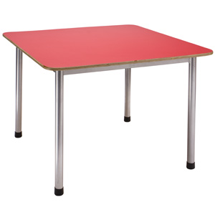
?
CONVERSIONES ENTRE MÚLTIPLOS Y SUBMÚLTIPLOS DE UNA UNIDAD DE MEDIDA EN EL SISTEMA INTERNACIONAL.
El ancho de una mesa es de 105 cm.
¿A cuántos m corresponde?
1: ¿Cuál es el factor de conversión en este caso?
100 (dos escalones de cm a m - dos ceros).
2: ¿Tengo que multiplicar o dividir por el factor?
El centímetro es una unidad menor que el metro, por lo tanto dividir (subir - dividir).
3: Cálculo y respuesta:
105 : 100 = 1,05
R: La mesa tiene un ancho de 1,05 m.

Slide 38
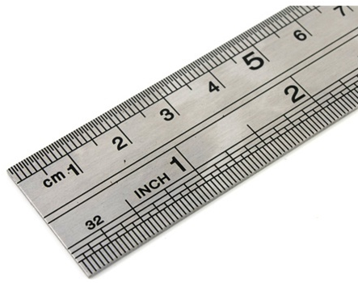
?
MAGNITUDES FÍSICAS Y SISTEMAS DE MEDIDAS.
¿Qué implicancias tiene para un técnico chileno el hecho que el sistema inglés divida sus unidades en potencias de 2 (2, 4, 8, 16,..)?
Para un técnico chileno, el hecho que el
sistema inglés divida sus unidades de medida
en potencias de 2 le obliga a conocer las
equivalencias y realizar conversiones con
precisión y rapidez entre las medidas
que se utilizan con más frecuencia
en el ámbito técnico.
Las equivalencias más
requeridas son las distintas
divisiones de la pulgada y su
equivalente en milímetros.

Slide 39
?
CONVERSIONES DE PULGADAS A MILIMETRO.
¿Cuántos milímetros son 3/8 de pulgada?
1 pulgada equivale a 25,4 mm.
1/8 de pulgada se obtiene dividiendo 25,4 por 8.
25,4 : 8 = 3,175
3/8 de pulgada se obtiene multiplicando 0,3175 por 3.
3,175 x 3 = 9, 525
Respuesta:
3/8 de pulgada equivale a 9,5 mm.

Slide 40
?
CONVERSIONES DE PULGADAS A MILIMETRO.
¿Calcule mentalmente cuántos milímetros son ¾ de pulgada?
1 pulgada equivale a 25,4 mm.
1/2 de pulgada se obtiene dividiendo 25,4 por 2.
25,4:2 = 12,7
1/4 de pulgada se obtiene dividiendo 12,7 por 2 multiplicando 0,3175 por 3.
12,7 : 2 = 6, 35
3/4 de pulgada se obtiene sumando 12,7 y 6,35.
12,7 + 6,35 = 19, 05
Respuesta:
3/4 de pulgada equivale a 19 mm aprox.

Slide 41
EQUIVALENCIAS ENTRE UNIDADES DE LONGITUD EN EL SISTEMA INGLÉS.
LONGITUD
Magnitud | Abreviatura | Equivalencia
Milla | m | 1 milla = 1760 yd 1 milla = 5280 ft o pie
Yarda | yd | 1 yd = 36´ 1 yd = 3 ft
Pie o Feet | ft | 1 ft = 12´ 1 ft = 0.3 yd
Pulgada o Inch | pulg - in - ´ | 1´= 0.83 ft

Slide 42
EQUIVALENCIAS ENTRE UNIDADES DE MASA Y CAPACIDAD EN EL SISTEMA INGLÉS.
MASA Y PESO
Libra masa o pound | Lbm. | 1 lb = 16 oz
onza | oz | 1 oz = 0.0625 lb
Libra fuerza | Lbf. | Fuerza aplicada por la Tierra sobre una masa de 1lbm
CAPACIDAD
Galón ( americano) | Gl. | 1 Galón = 3.78 lts.
Galón ( ingles ) | GUK | 1 GUK = 4,5 lts..

Slide 43
Un cuerpo que pesa 2 lb estira un resorte 6´. 1.- ¿A cuántas onzas corresponde el peso de este cuerpo? 2.- ¿A cuántos pies corresponde el estiramiento del resorte?
?
Una libra corresponde a 16 onzas luego 2 libras corresponden a 32 onzas.
Según una tabla de equivalencias 1´ corresponde a 0.083 pies.
Luego 6´ corresponde al resultado de multiplicar 0.083 por 6
0,083 x 6 =0,498 pies
Respuesta: El cuerpo pesa 32 onzas y produce un estiramiento del
resorte de 0,5 pies aprox.
NOTA: En este ejemplo, las libras y onzas, hacen referencia a unidades de
peso. Estrictamente debiesen expresarse como libras fuerza y
onzas fuerza, pero habitualmente, en manuales y especificaciones
técnicas se omite la palabra “fuerza”.

Slide 44
TABLAS DE FACTORES DE CONVERSIÓN ENTRE UNIDADES DE MASA Y CAPACIDAD EN EL SISTEMA INGLÉS.
Para facilitar el proceso de conversión de unidades existen, además de los programas en internet, tablas como las siguientes que permiten, con la ayuda de una calculadora realizar con rapidez y precisión las conversiones.
MULTIPLICAR
Convertir |  | Convertir
LONGITUD
pulgadas a milímetros pies a metros yardas a metros millas a kilómetros | 25,4 0,3048 0,9144 1,609344 | milímetros a pulgadas metros a pies metros a yardas kilómetros a millas
MASA
onzas a gramos libras a kilogramos toneladas (UK) a kilogramos toneladas (US) a kilogramos | 28,349523 0,453592 1.016,0469 907,18474 | gramos a onzas kilogramos a libras kilogramos a toneladas (UK) kilogramos a toneladas (US)
DIVIDIR

Slide 45
Utilice la siguiente tabla para realizar las siguientes conversiones: 1.- 28 pulgadas a milímetros. 2.- 15 metros a yardas.
?
MULTIPLICAR
pulgadas a milímetros pies a metros yardas a metros millas a kilómetros | 25,4 0,3048 0,9144 1,609344 | milímetros a pulgadas metros a pies metros a yardas kilómetros a millas
DIVIDIR
1.- Según la tabla, de pulgadas a milímetros hay que multiplicar por 25,4,
luego 28 x 25,4 = 711,2
2.- Según la tabla de metros a yardas hay que dividir por 0,9144,
luego 15 : 0,9144= 16,404..
Respuesta: 1.- 28 pulgadas equivalen a 711,2 milímetros. 2.- 15 metros equivalen a 16,4 yardas aprox.

Slide 46

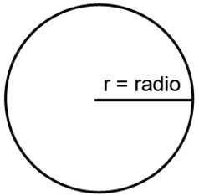
?
¿Recuerda Ud. cómo se calcula el área de un o superficie de
un círculo?.
R: Antes de responder esta pregunta haremos un pequeño repaso de cálculos de área y volumen de cuerpos cilíndricos.
Cálculo de área de un círculo (base del cilindro).
Para calcular el área del círculo se requiere conocer el radio de éste y el valor de .
es la constante de valor 3.14592….. (que podemos redondear a 3.14 ) Y r es la medida del radio del círculo.
El área de un círculo se calcula multiplicando por el cuadrado del radio del círculo.
A = x r²

Slide 47
?
Cálculo de área de un círculo.
Ejemplo.
Si se tiene una círculo de 15 pulg de radio.
¿Cuál será su área?
A = x r ²
A = 3,1416 x (15 pulg)²
A = 3,1416 x 225 pulg²
A = 706,5 pulg²
R: El área es de 706,5 pulg².
15 pulg

Slide 48
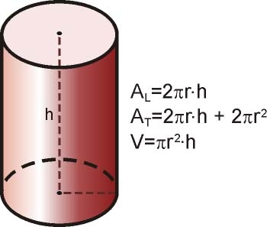
?
Para calcular el volumen de un cilindro se multiplica el área de la base por la altura o longitud.
Cálculo del volumen de un cilindro .
Área de la base del cilindro
V = A x L
Altura o longitud del cilindro

Slide 49
Cálculo de volumen de un cilindro.
Para calcular el volumen de un cuerpo cilíndrico se multiplica el área de la base por la altura o longitud del cilindro.
Su fórmula es V = A x ( x r² ) x L (longitud o altura).
Ejemplo 1.
Si se tiene una cilindro cuya base tiene un área de 20 cm² y una altura o longitud de 100 cm ¿Cuál será su volumen?
V = A x L V = 20 cm² x 100 cm V = 2000 cm³ = 2 LTS.
ÁREA
LONGITUD

Slide 50
?
ACTIVIDAD 1.
Cálculo de volumen de un cilindro.
Si se tiene una cilindro de 40 pulg² de Área y una altura o longitud de 15 pulg. ¿Cuál será su volumen?
V = A x L V = 40 pulg² x 15 pulg V = 600 pulg³ x 16.38 = 9828 cm³ = 9.8 lts.
NOTA: 1 pulg³ = 16.38 cm³.
ÁREA
LONGITUD

Slide 51
A D O T E C 2 0 1 4
Fin de la presentación
Magnitudes
Físicas
Unidad 1 Fundamentos - 2

